Slide 1
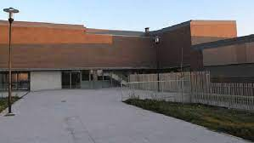
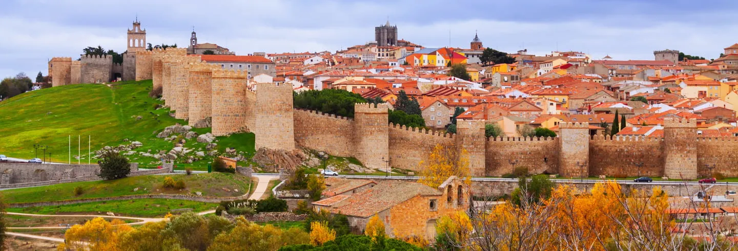


Cuidamos y mejoramos la convivencia
mediante
las prácticas restaurativas.
1

Slide 2
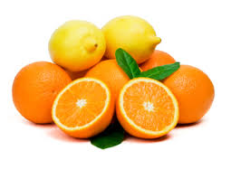
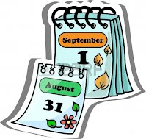
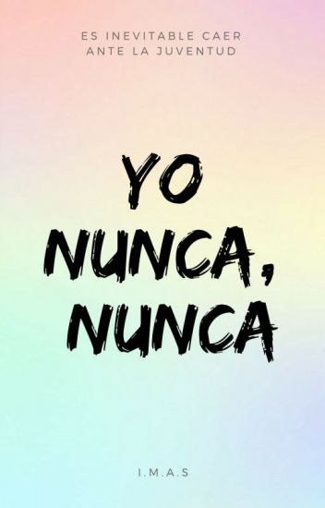

1
2
4
3

Slide 3
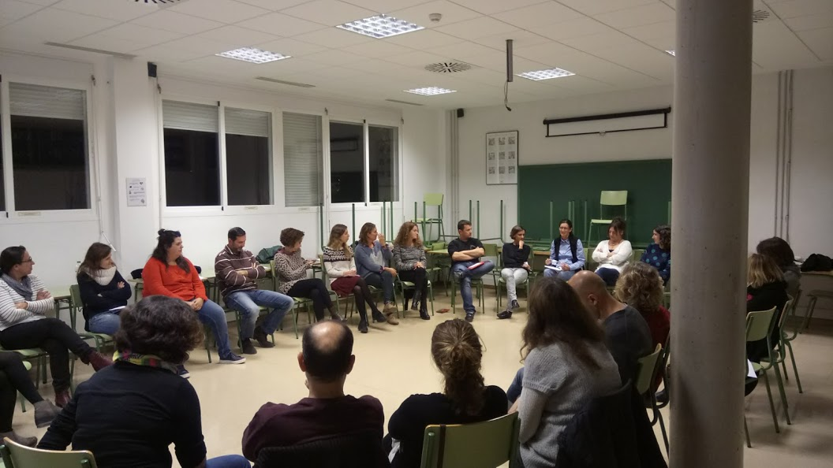
Nos presentamos
Mi nombre y una comida que me gusta
Notes:
20’
*

Slide 4

Centramos la atención en el grupo
4

Slide 5
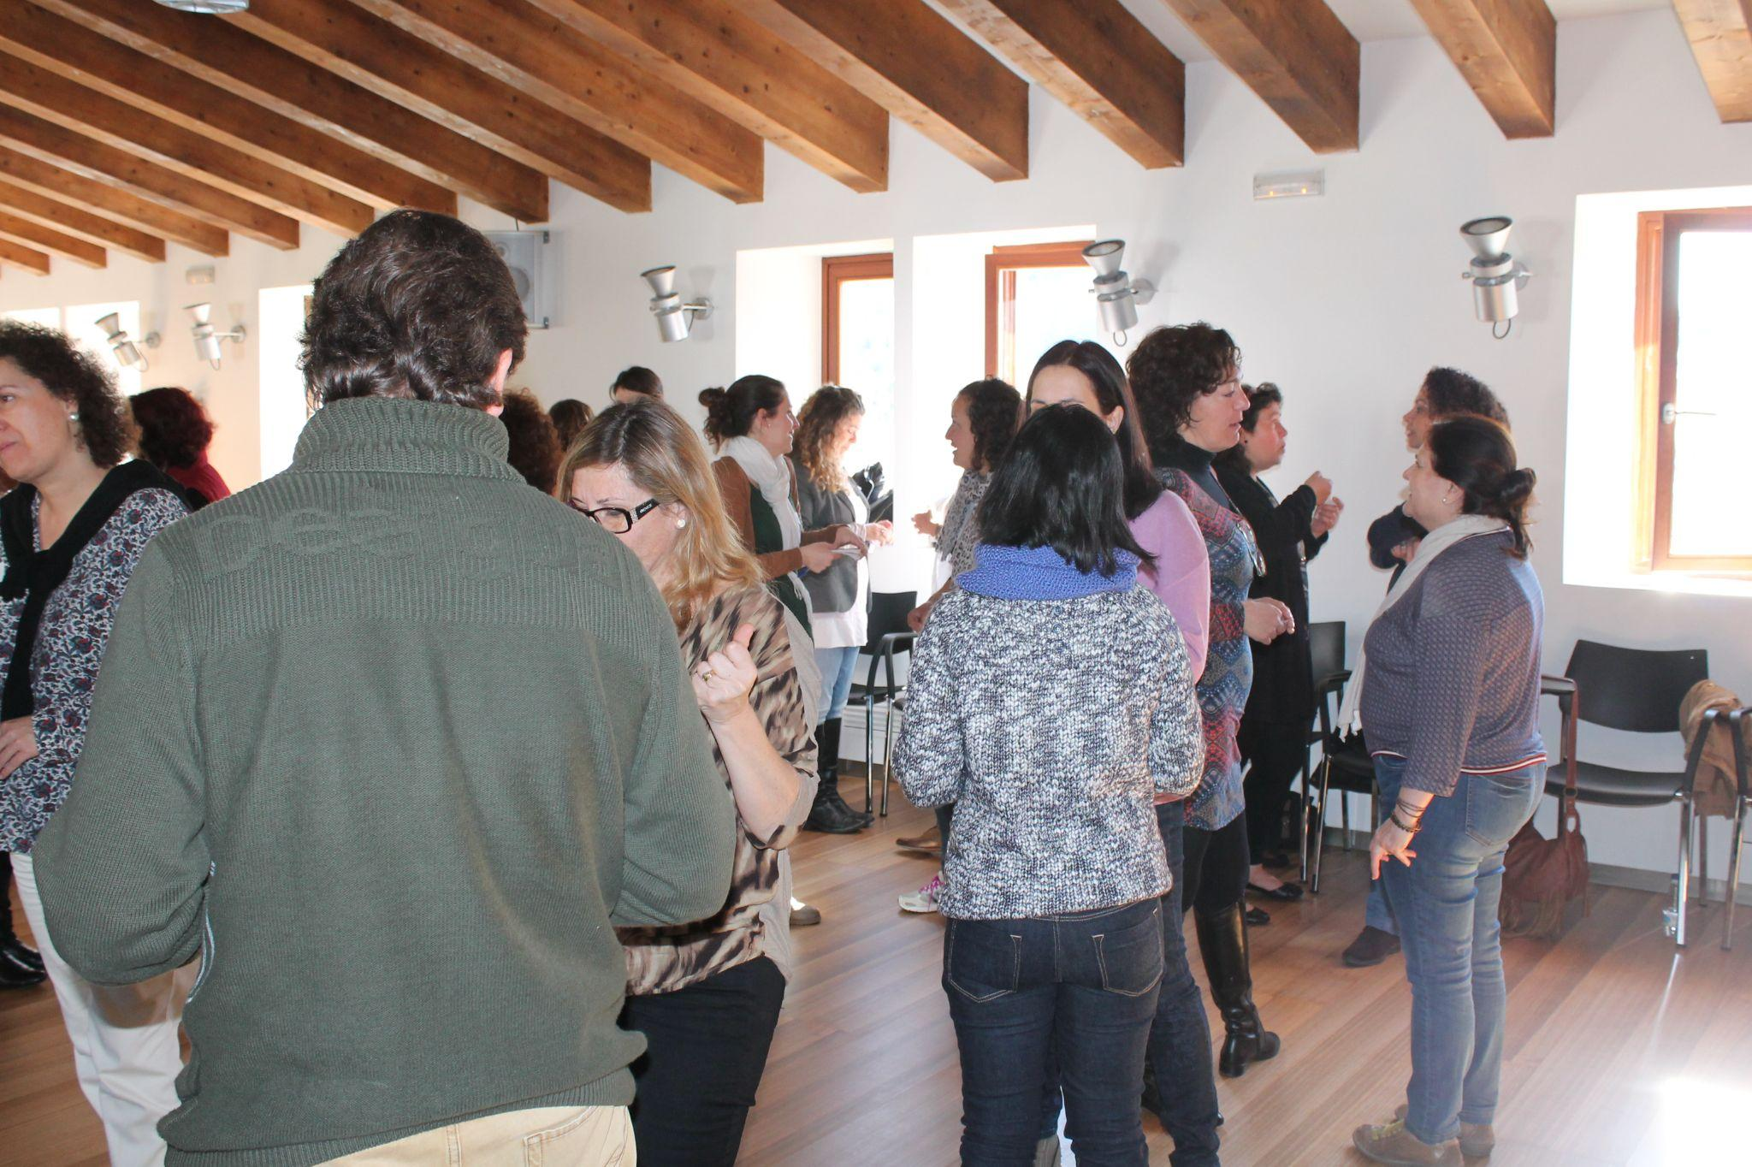
Pràcticas restaurativas me suena a…

Slide 6
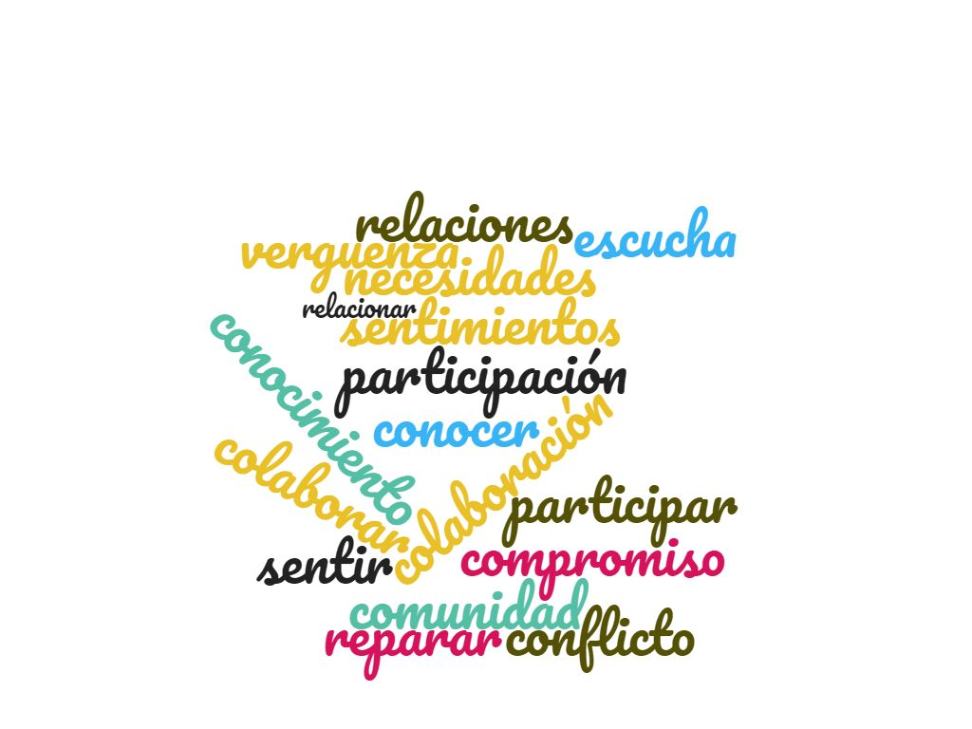

Slide 8
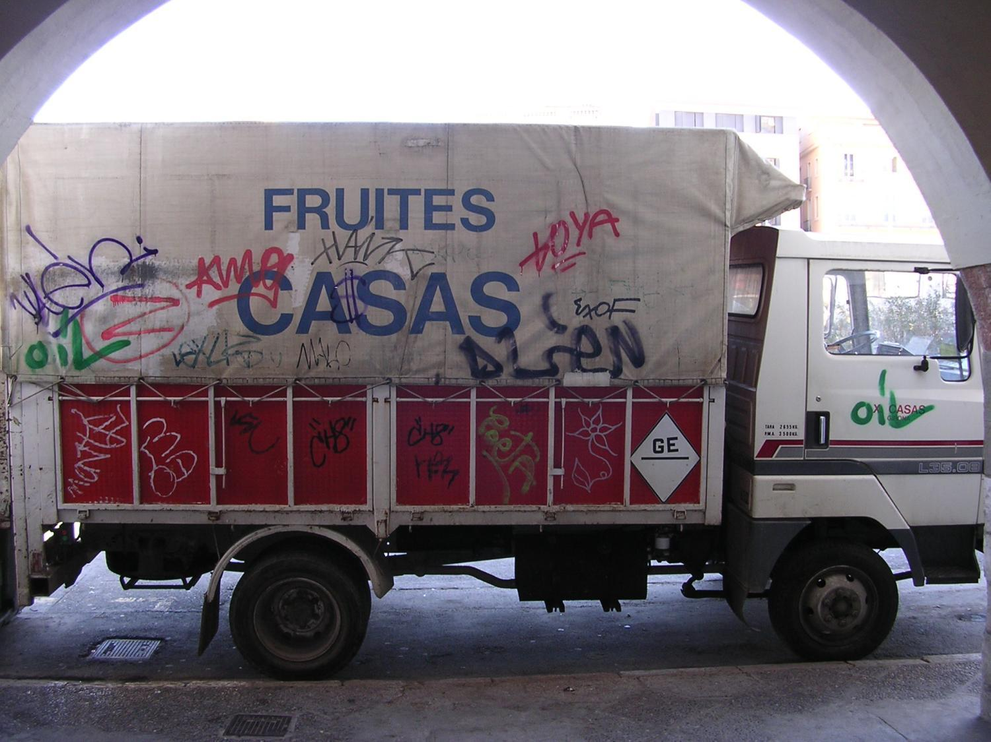
8

Slide 9
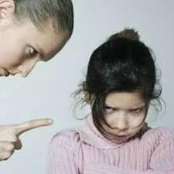
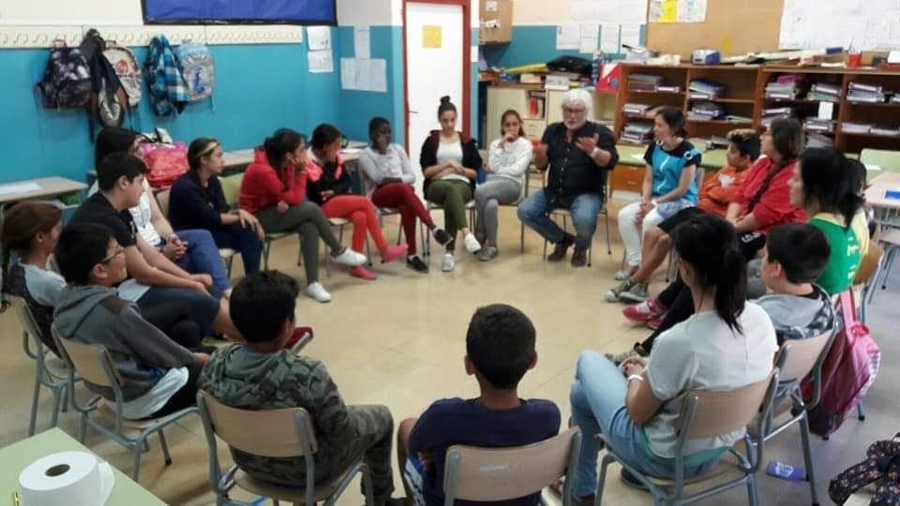
La justicia retributiva quiere responder a:
¿Qué ha sucedido?
¿Quién es el culpable? ¿Qué pruebas tenemos?
¿Qué sanción le corresponde?
Busca la culpabilidad y la ejemplaridad del castigo
La justicia restaurativa, busca la comprensión, la responsabilización y la reparación. Por eso las preguntas son:
¿Qué ha pasado?
¿Quién se ha visto afectado?, ¿de qué forma?
¿Qué se puede hacer para arreglar las cosas?
9

Slide 10
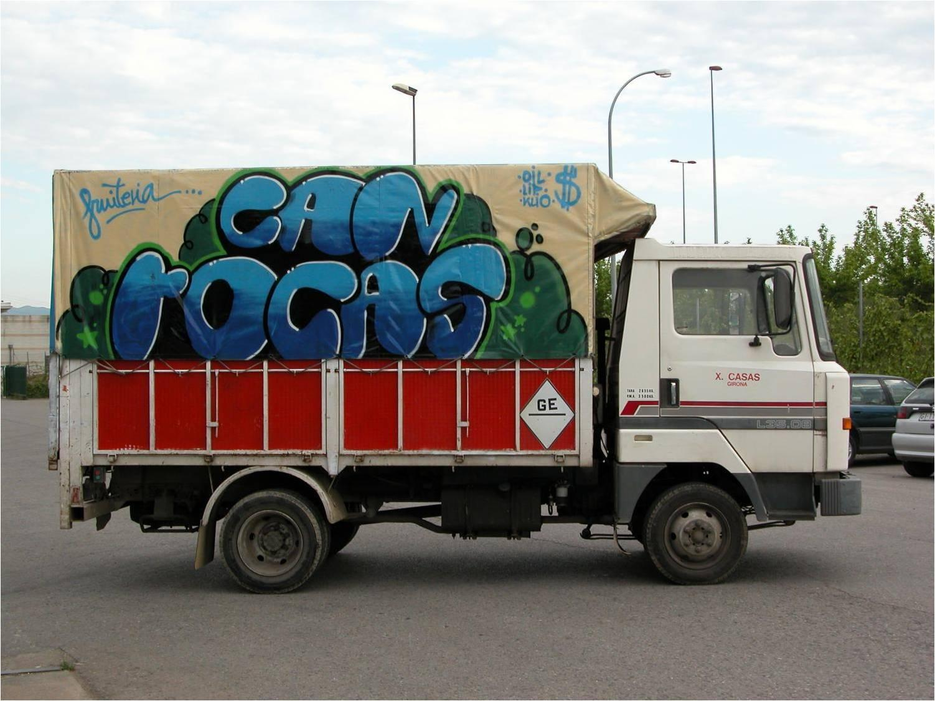

Slide 11
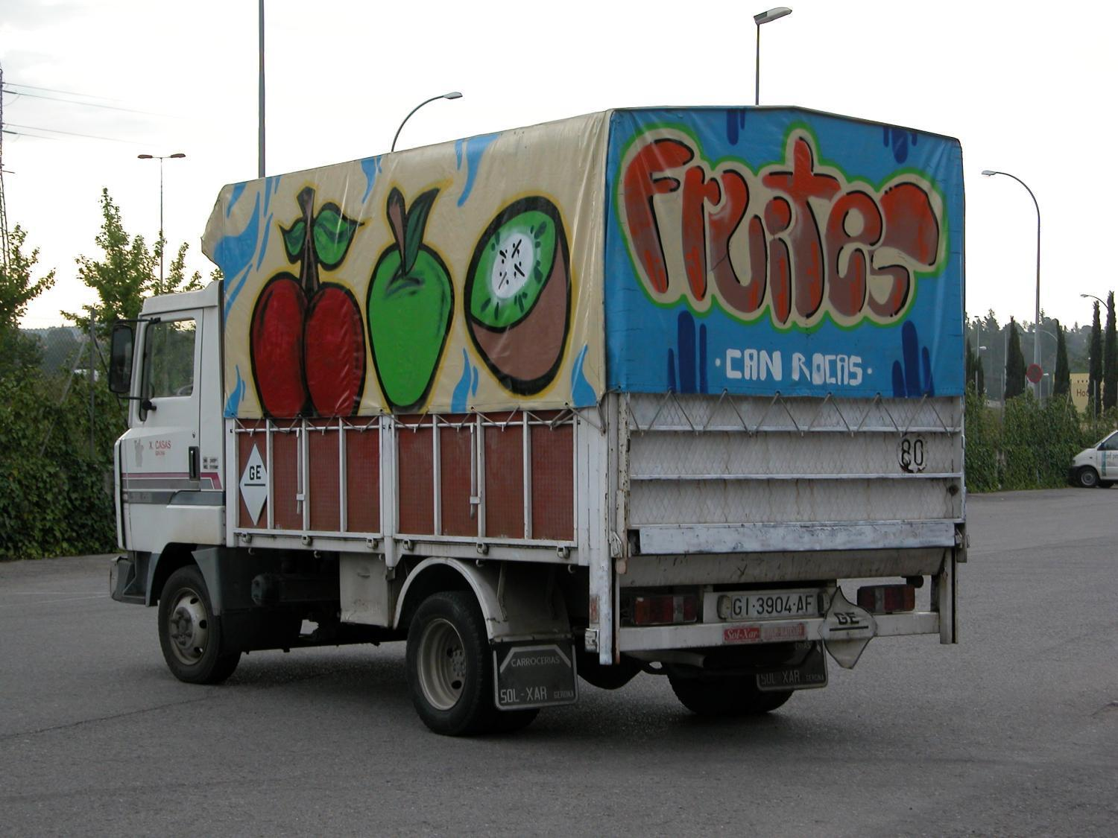

11

Slide 12


Slide 13
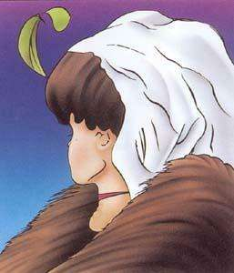

Slide 14
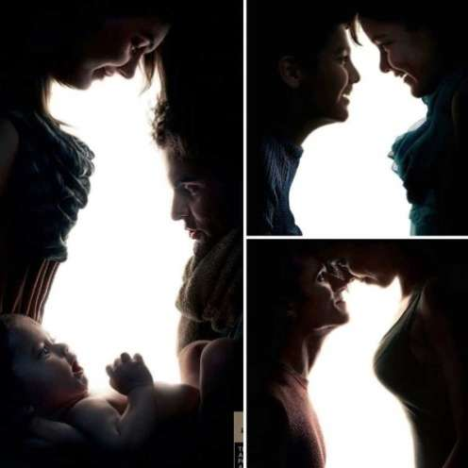

Slide 15
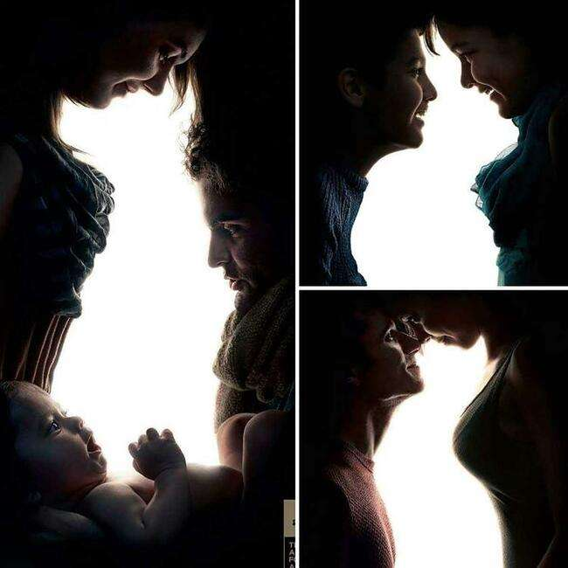

Slide 16
Compartimos un conflicto
Compartimos un conflicto con la persona que se sienta a nuestro lado.
No hace falta entrar en detalles.
No hay que compartirlo con el grupo
16

Slide 17
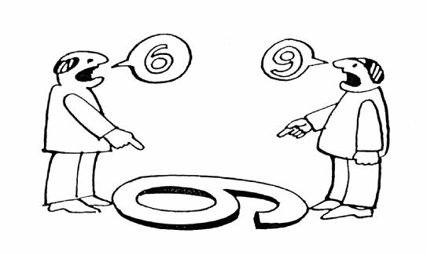

Slide 19

Una forma de entender la convivencia
Intervenir en conflictos graves
Resolver justamente pequeños conflictos
Fomentar buen clima de grupo, competencia socioemocional,
organización de centro
Si se fomentan las buenas relaciones en el grupo, potenciando el sentimiento de pertenencia, muchos conflictos no aparecen o se resuelven positivamente

Slide 20

Otra manera de entender la convivencia
Se dedica poco tiempo a crear vínculos en el grupo
Ante pequeños conflictos, o bien se dejan pasar o los resuelven los adultos
Resolver conflictos graves es el grueso de la convivencia.

Slide 21
Contribuir al desarrollo físico, emocional, social y de la creatividad de niños y jóvenes
Mejorar la calidad educativa y el clima de convivencia en el centro
Promover una comunicación positiva entre docentes, alumnado y familias.
Los recursos de Educación Responsable Permiten Trabajar las siguientes variables: Identificación y expresión emocional, empatía y autoestima (desarrollo afectivo), autocontrol, toma de decisiones, y actitudes positivas hacia la salud (desarrollo cognitivo) y habilidades de interacción, autoafirmación y oposición asertiva (desarrollo social) y la creatividad

Slide 22
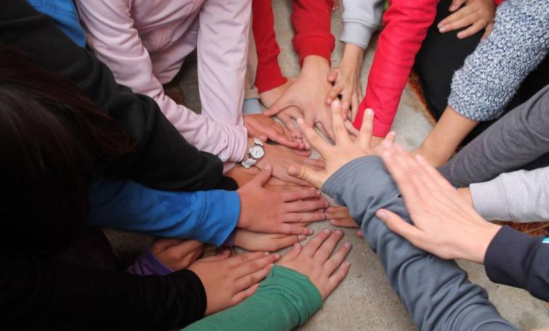
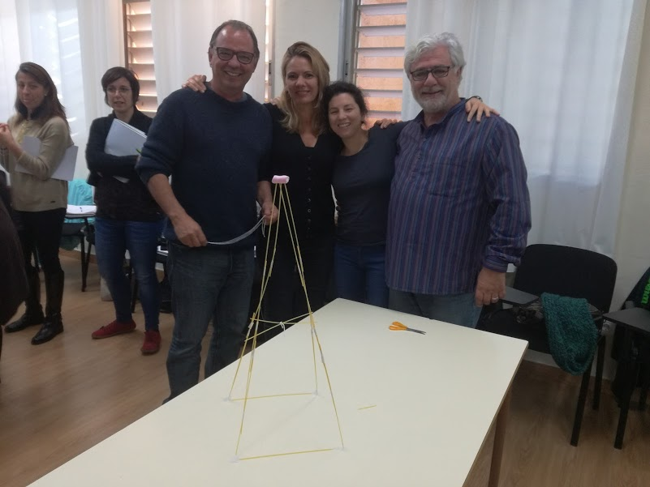
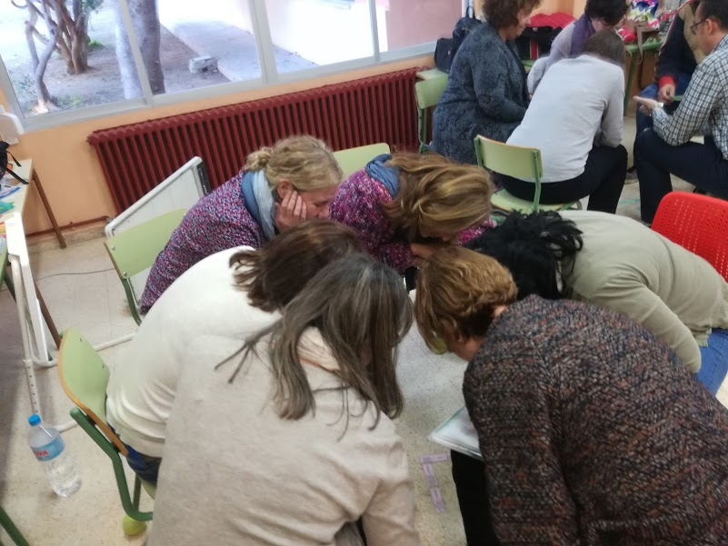
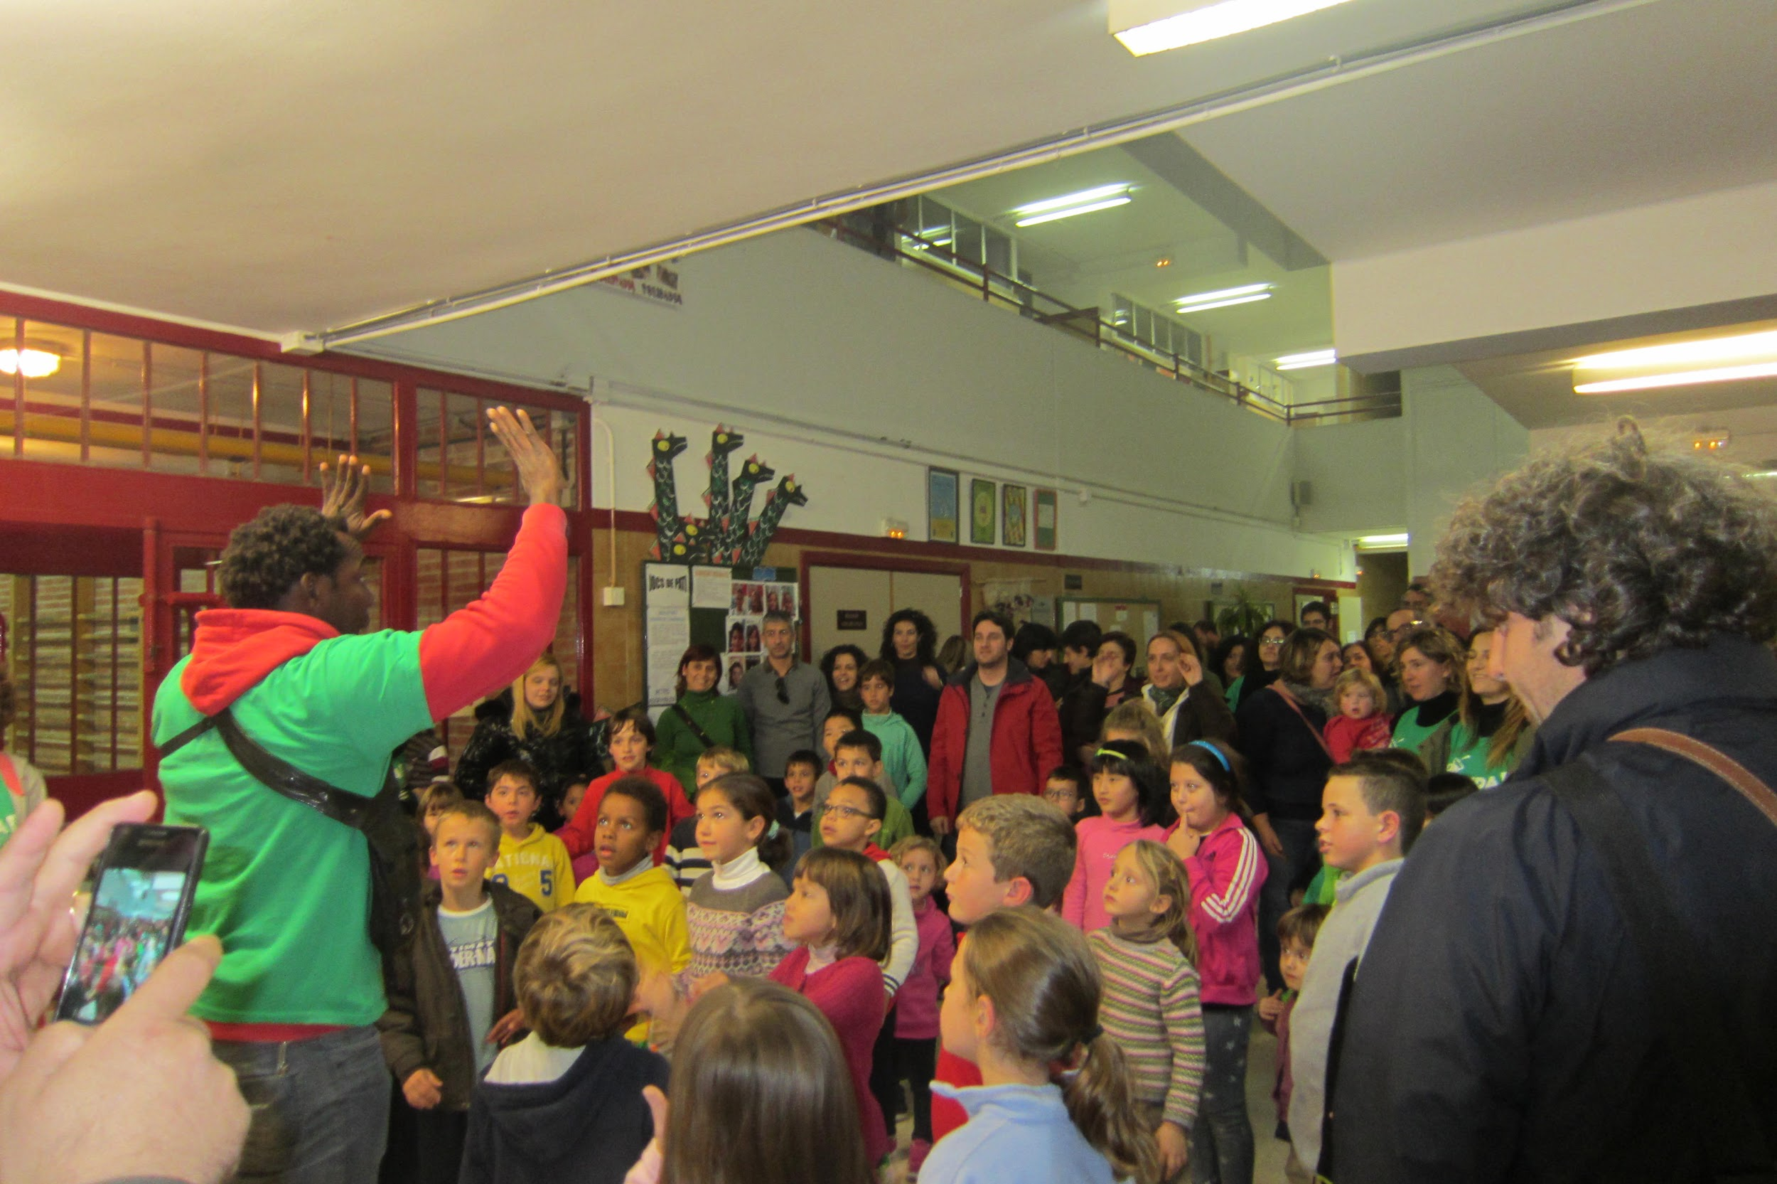
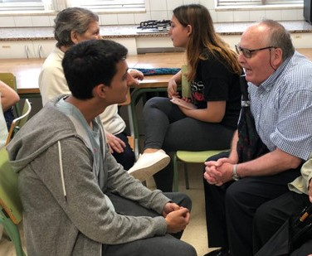
Prácticas Restaurativas:
crear comunidad
Crear relaciones
.
Fomentar la participación
.
Reparar los vínculos cuando hay conflicto
.
Asumir responsabilidades
.

Slide 23
Niveles de funcionamiento en los grupos
NIVEL SOCIOAFECTIVO
Clima
Tarea
NIVEL ORGANIZATIVO
N. Temático
Qué
N. Funcional
Cómo

Slide 24
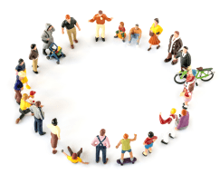
Del agrupamiento al grupo
Agrupamiento
Grupo
Los miembros del grupo se van conociendo
Todos forman parte del grupo. Cohesión grupal
Establecen normas y objetivos
Participan, colaboran
Interaccionan, se comunican

Slide 25
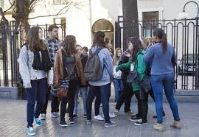
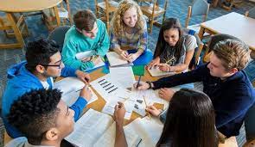
Nacidos en el año 2010
Se van conociendo
Interaccionan, se comunican
Establecen normas y objetivos
Participan, colaboran
Todos forman parte del grupo, se cohesionan

Slide 26
Escala de provención: mejora de la cohesión del grupo
Presentación
Conocimiento
Confianza
Estima/Reconocimiento (de uno mismo y hacia los demás)
Comunicación
Cooperación
26

Slide 27
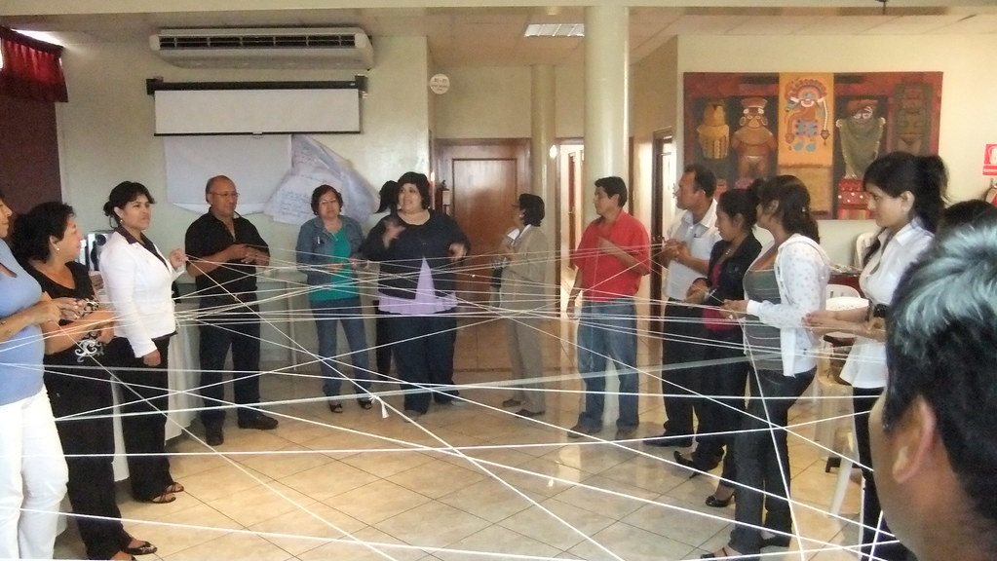

Slide 28
Programas que favorecen la convivencia y mejoran el clima
Actuaciones organizativas preventivas
Programas de educación social y emocional
Ayuda entre iguales
Aprendizaje y servicio
Alumnado ayudante, mediadores, cibermentores
Metodologías que favorecen la colaboración
Aprendizaje cooperativo / Aprendizaje basado en proyectos
Análisis de zonas o momentos “calientes” y alternativas
Patios / Entradas / Cambios de clase
Horarios y distribución de cursos / tutorías

Slide 29
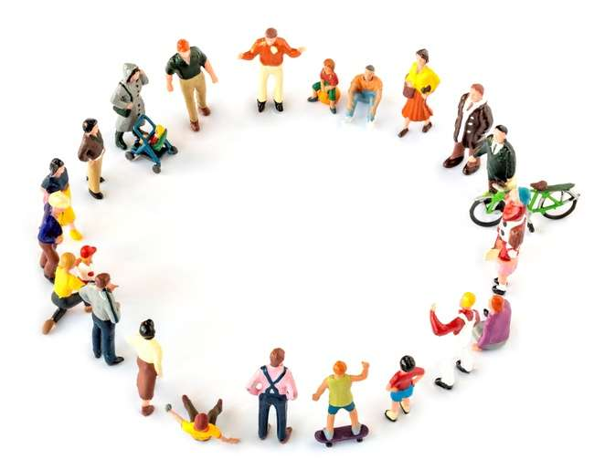
Círculos de
diálogo
29

Slide 30
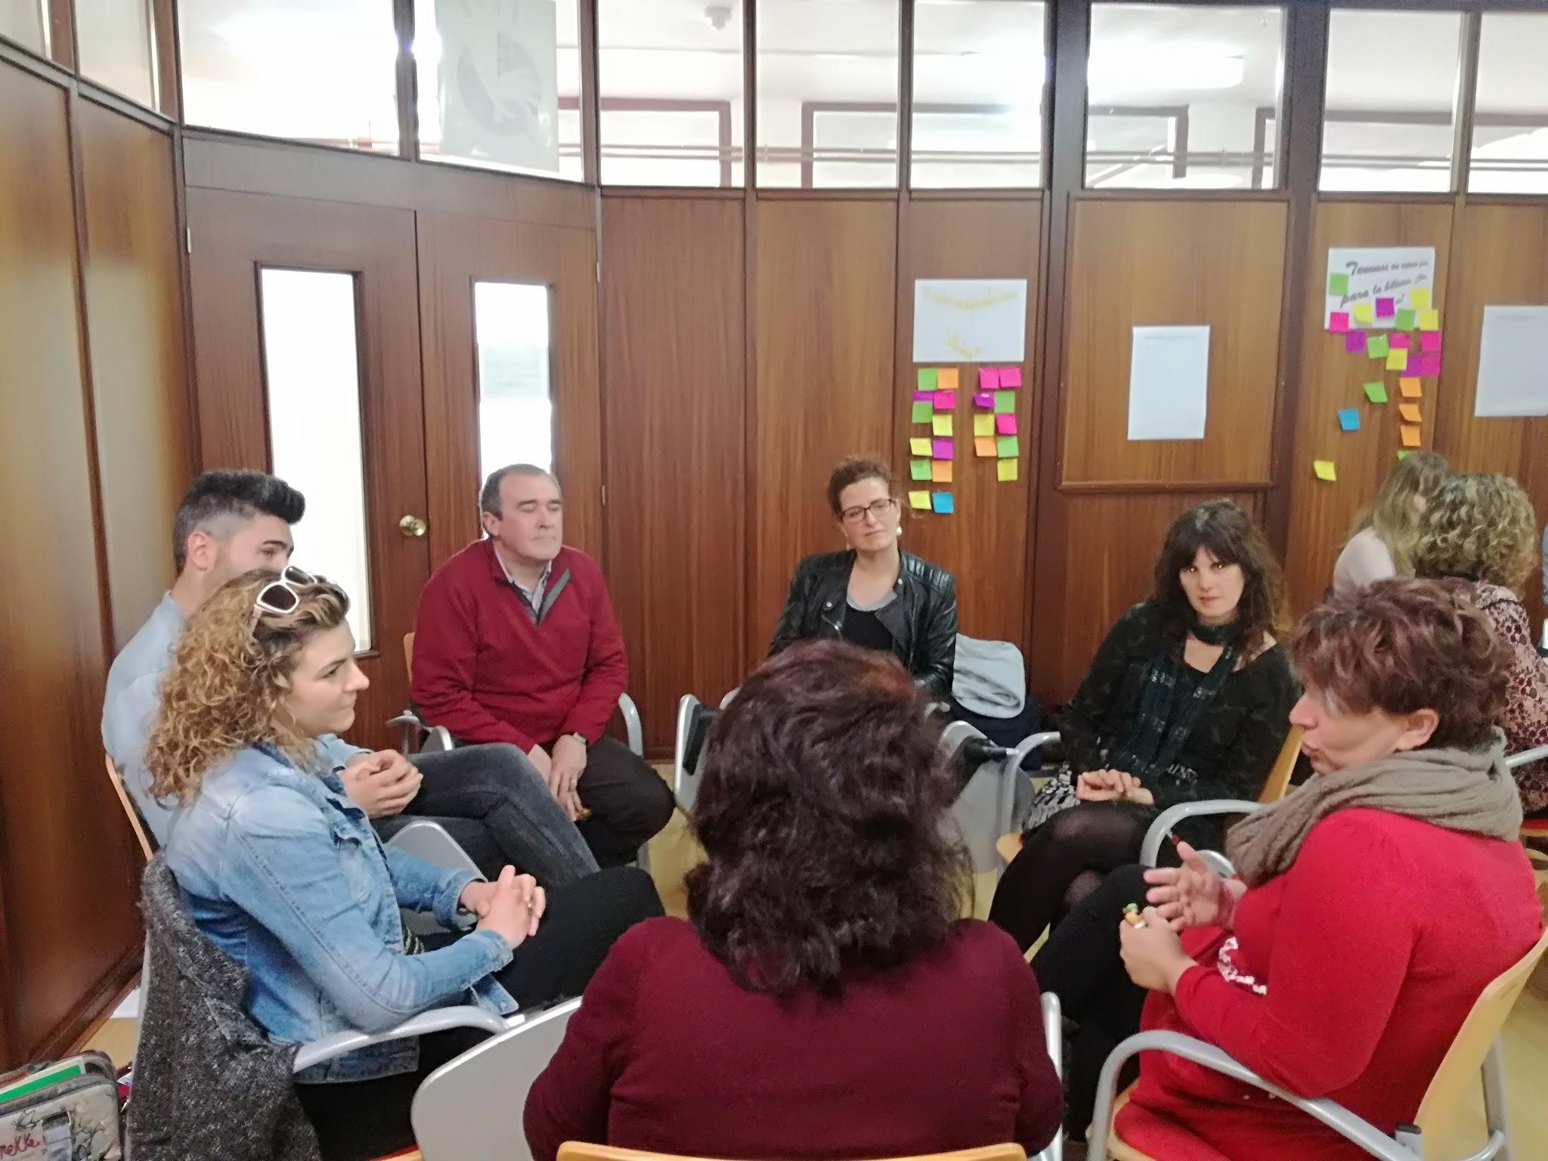
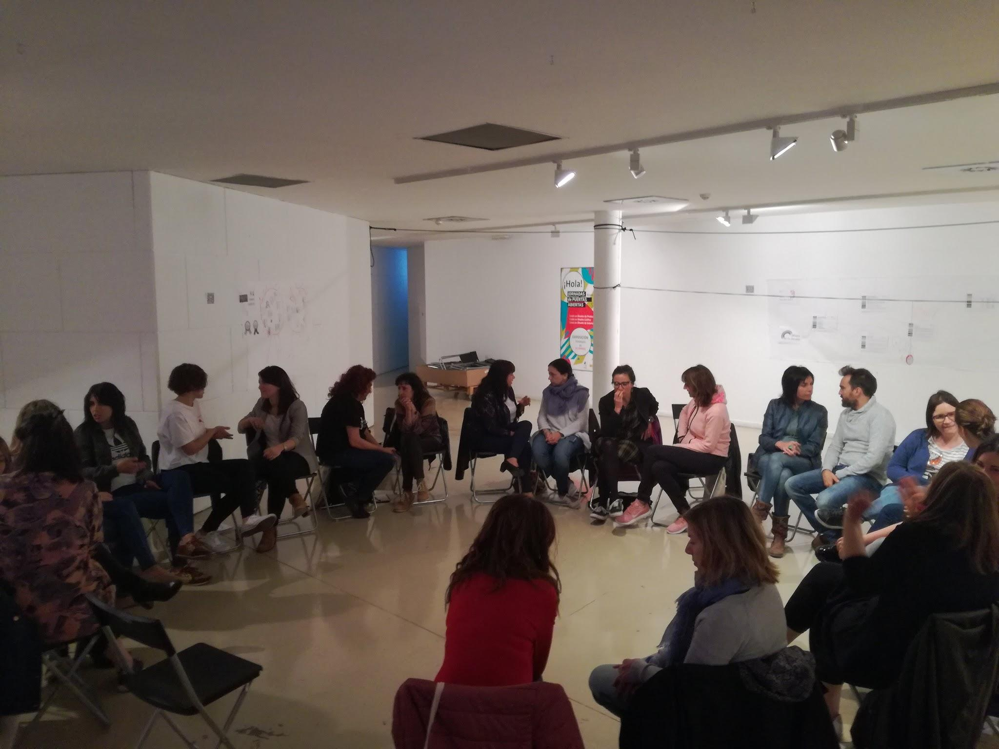
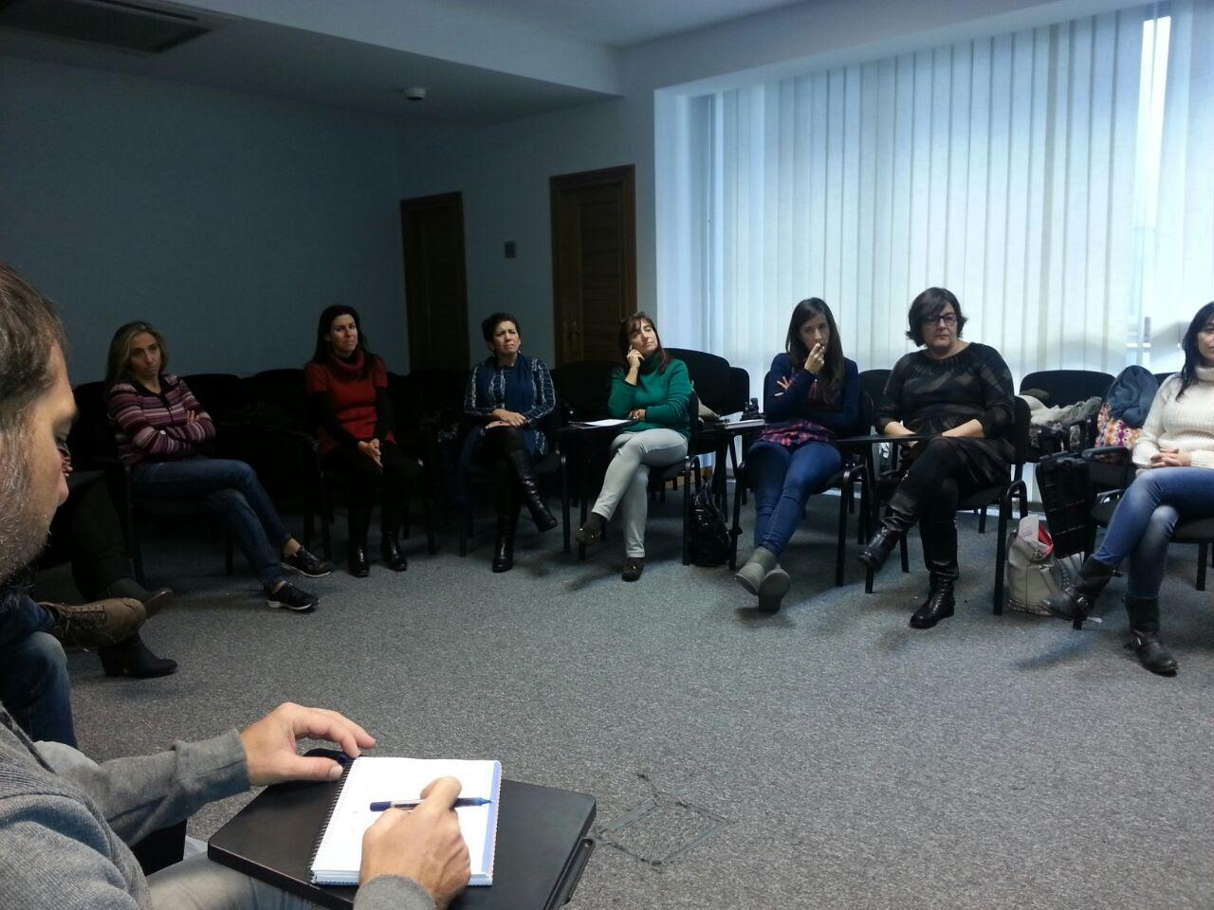
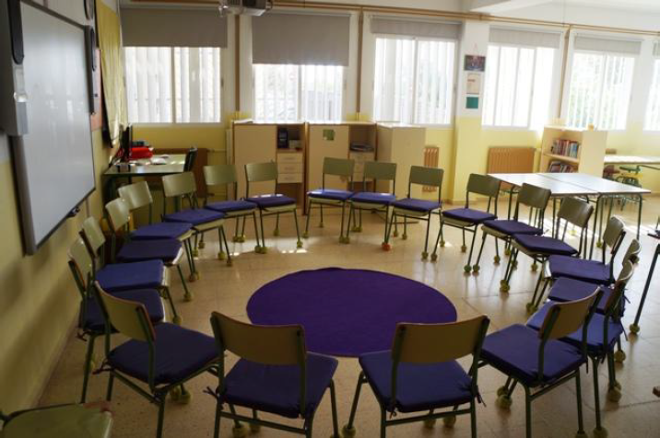
Círculos de diálogo

Slide 31
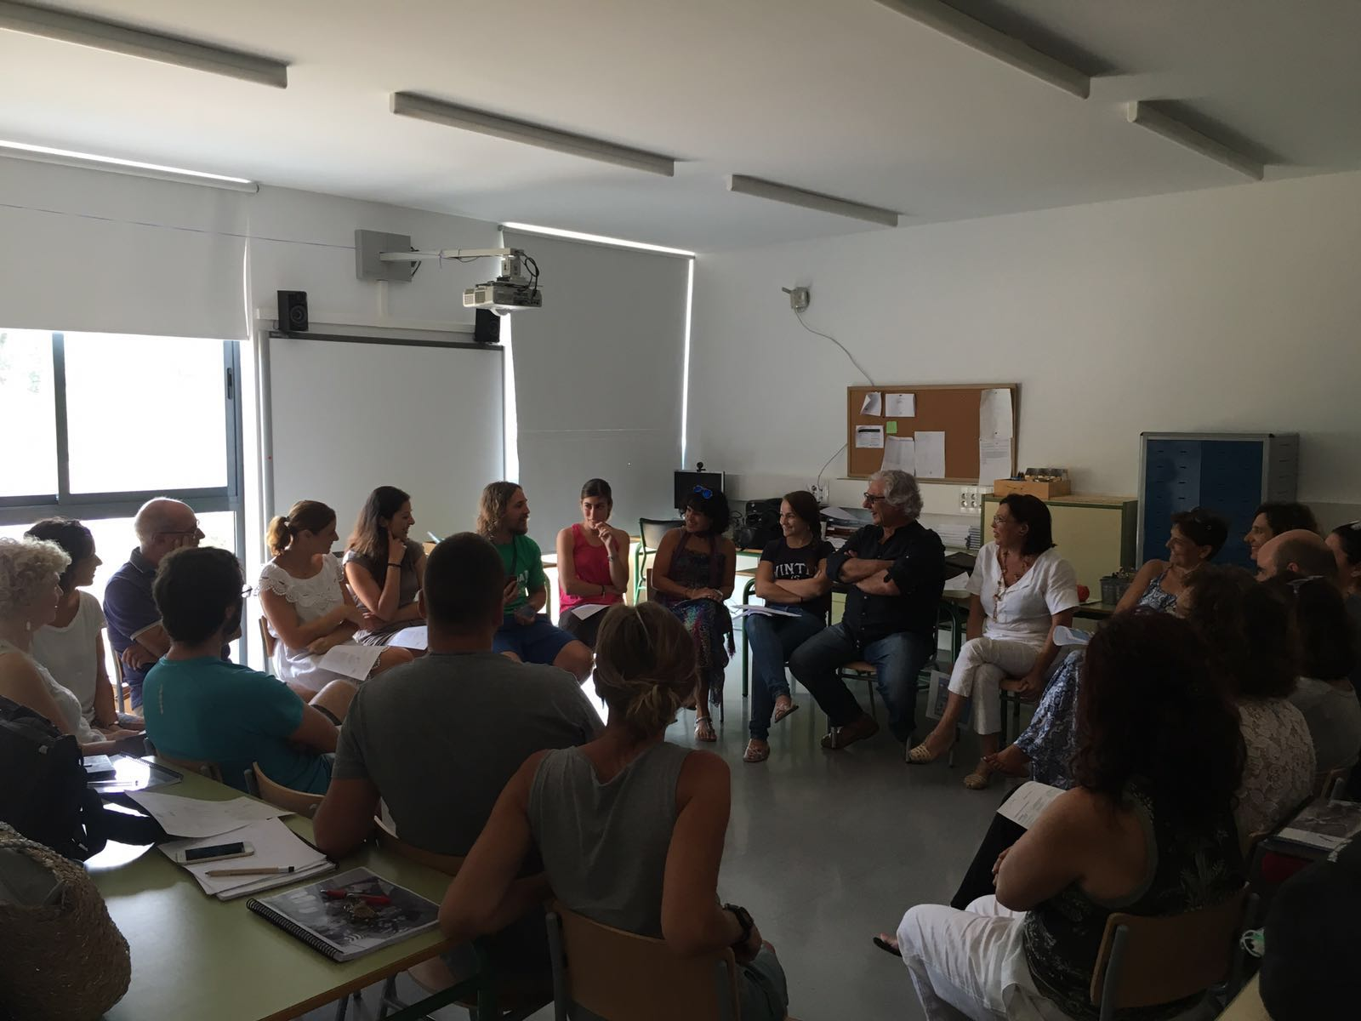
Descripción de un círculo
Todo el grupo en círculo y se siguen algunas normas:
      Hay un objeto que se va pasando.
      Solo habla quien tiene el objeto.
      Los que no hablan escuchan con respeto
      Cuando a alguien recibe el objeto puede indicar que no se siente preparada
      Las rondas suelen ser consecutivas

Slide 32
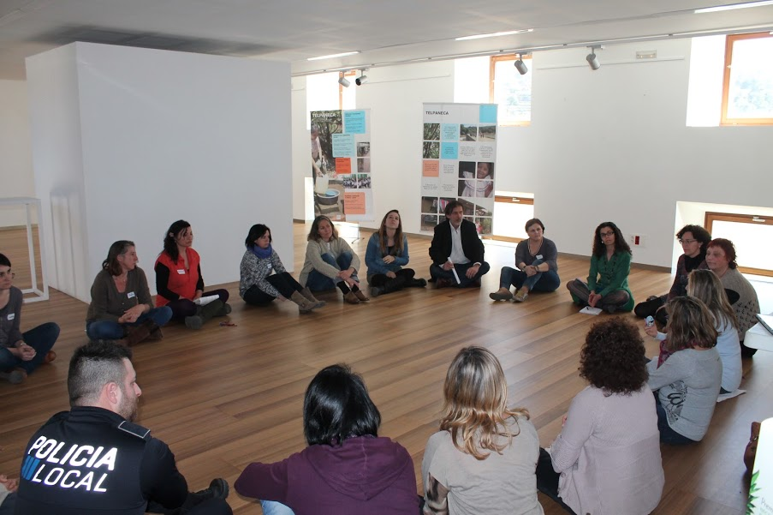
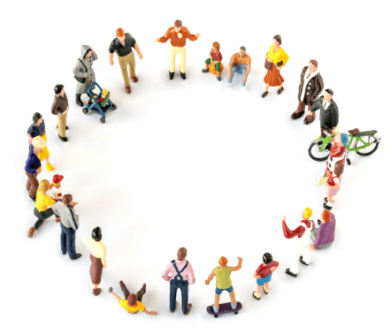

Practiquemos
Elegid facilitadora
Objeto de la palabra
Inicio: Un lugar del mundo al que me gustaría viajar es …
Un aspecto que funciona bien de la convivencia en mi centro.
Una cosa que podemos hacer para mejorar la convivencia en mi centro.
Cierre: Una cosa que me llevo de este círculo es …

Slide 33
Algunos tipos de círculos
Entrada o inicio (¿Cómo estás hoy?)
Salida o cierre (una cosa que te ha gustado, sorprendido o aprendido hoy)
Normas de aula (¿qué cosas hacen que podamos aprender mejor?)
Contenidos de clase (¿cosas que hemos aprendido de los dinosaurios?)
Metas académicas (¿qué te propones para esta semana?, ¿cómo va el proyecto?)
Pequeños conflictos (¿qué ha pasado?, ¿cómo nos sentimos cuando alguien se ríe de nosotros?)
Proactivos (¿cómo deberíamos actuar en la próxima salida?, ¿què podemos hacer si alguien molesta en el patio?)
Formación de grupos (actividades para conocernos mejor, para expresar sentimientos)

Slide 34
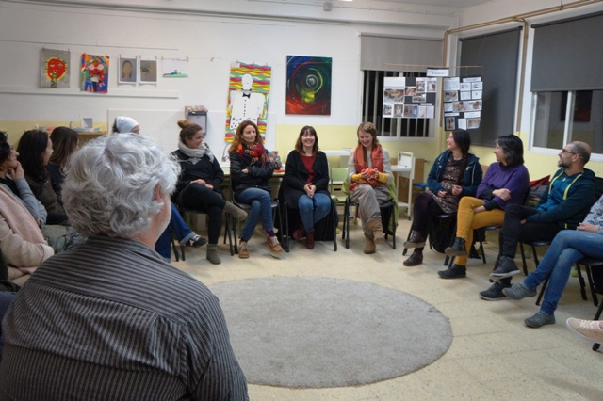
Qué nos aporta
Igualdad
Empatía
Responsabilidad
Construir relaciones
Seguridad, autoconfianza
Fomento de la participación
Permite compartir experiencias
Ayuda al proceso de aprendizaje
Una rutina que ayuda a dar estructura
...

Slide 35
Algunos tipos de círculos
Entrada o inicio (¿Cómo estás hoy?)
Salida o cierre (una cosa que te ha gustado, sorprendido o aprendido hoy)
Normas de aula (¿qué cosas hacen que podamos aprender mejor?)
Contenidos de clase (¿cosas que hemos aprendido de los dinosaurios?)
Metas académicas (¿qué te propones para esta semana?, ¿cómo va el proyecto?)
Pequeños conflictos (¿qué ha pasado?, ¿cómo nos sentimos cuando alguien se ríe de nosotros?)
Proactivos (¿cómo deberíamos actuar en la próxima salida?, ¿què podemos hacer si alguien molesta en el patio?)
Formación de grupos (actividades para conocernos mejor, para expresar sentimientos)

Slide 36
Círculos como metodología para la educación social y emocional

Slide 37
Partes de un círculo de diálogo
Pregunta inicial: romper el hielo, reír junt@s
[Nos mezclamos]: nos sentamos junto a otras personas
Preguntas del tema que queremos tratar: la parte larga
[Energizante]: para moverse un poco y cargar pilas
Cierre: cómo ha ido, qué hemos aprendido

Slide 38
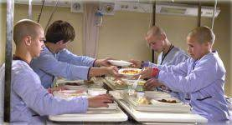
La amistad
Planta 4º
Mezclador Naranjas y limones
Inicio: Presentad a vuestra pareja diciendo su nombre y una de las dos aficiones en común.
Tema: la amistad
Una característica de un buen amigo o amiga
Energizante: El viento sopla
Una característica tuya que tus amistades valoran
Una cosa que puedo hacer para generar un clima de amistad
Cierre: algo que me llevo de este círculo

Slide 39



Un esquema de preguntas
Introducción al tema
Algo que funciona o nos gusta
Algo que podría mejorar
Una contribución personal a esta mejora

Slide 40
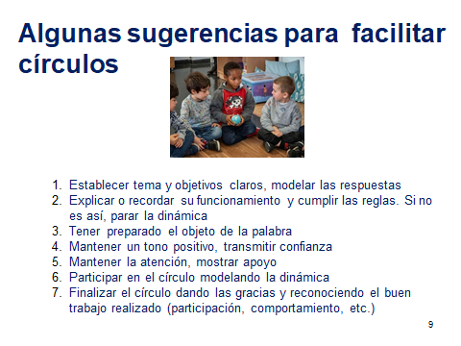

Slide 41
Repertorio de prácticas restaurativas
Reunión Restaurativa
Círculo
Diálogo Restaurativo
Conversación Restaurativa
Expresión Afectiva
Escucha

Slide 42
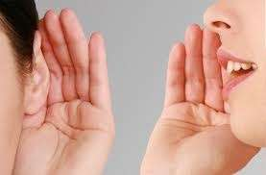
Escucha
42

Slide 43
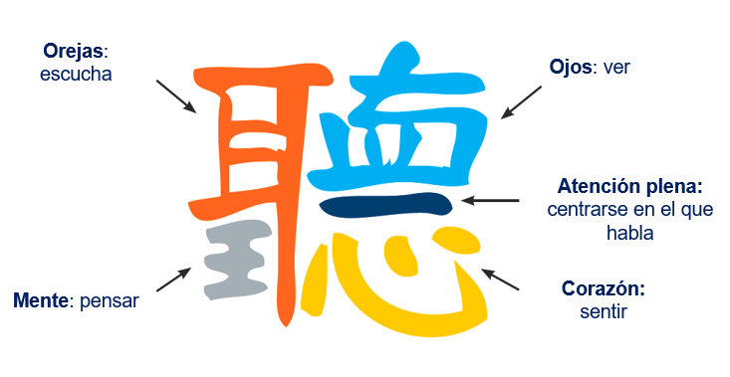

Slide 44
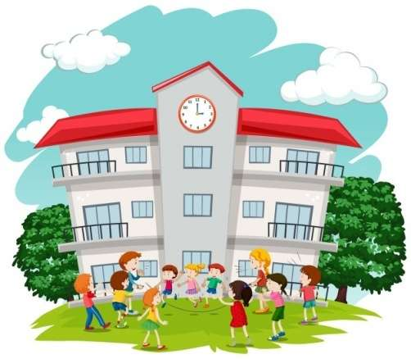
Una comunidad RESTAURATIVA es una comunidad que escucha
44

Slide 45
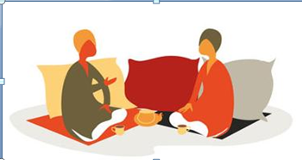
Para escuchar bien, es mejor NO …
Interrumpir Criticar
Juzgar
Interrogar Aconsejar
Quitar importancia Ignorar

Slide 46
Para una buena escucha
Lugar tranquilo, disponer de tiempo, tono de voz y actitud receptivas,...
Decir poca cosa. Hacer preguntas al principio que ayuden a que la persona hable (¿Qué ha pasado?, ¿Quieres que hablemos?)
Mantener contacto ocular con quien habla
Estar interesado en la perspectiva de la otra persona
Indicar que se le está escuchando afirmando con la cabeza, diciendo “aha” …
Respetar las pausas del interlocutor, no llenar sus silencios
Parafrasear
46

Slide 47
Repertorio de prácticas restaurativas
Reunión Restaurativa
Círculo
Diálogo Restaurativo
Conversación Restaurativa
Expresión Afectiva
Escucha

Slide 48
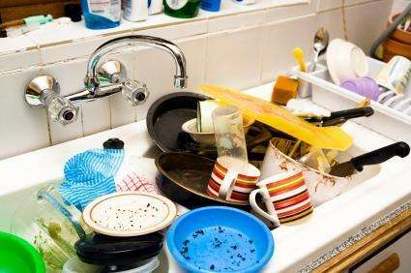

Slide 49
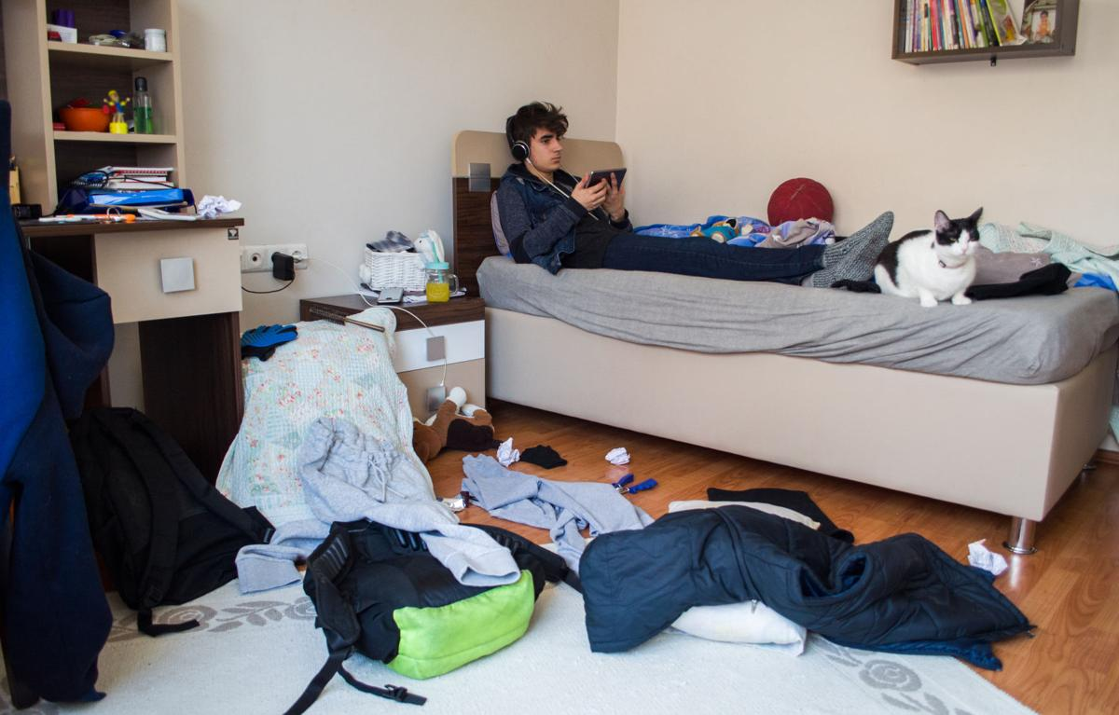

Slide 50
Ejemplos
Durante 30 segundos, piensa en una situación frustrante que te ha ocurrido un o mas veces y como respondes. Ejemplo: alguién llega tarde (¡¡Otra vez!!!)

Slide 51
¿Qué pasa cuando hablas así?

Slide 52
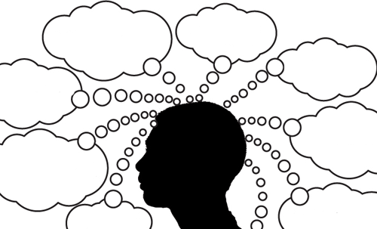
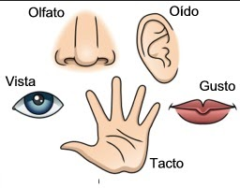
Juicio
Observación

Slide 53


Cómo
Mensaje en primera persona
Expresión de sentimientos y de necesidades
PETICIÓN
NECESIDAD
“Cuando (veo, oigo) …
Me siento …
Porque valoro (necesito) …
Puedes ....? (petición)”
SENTIMIENTO
OBSERVACIÓN
JUICIO
PENSAMIENTO

Slide 54
Repertorio de prácticas restaurativas
Reunión Restaurativa
Círculo
Diálogo Restaurativo
Conversación Restaurativa
Expresión Afectiva
Escucha

Slide 55


Hoja de reflexión
Nombre:
Fecha:
¿Qué ha pasado?
¿Qué pensabas en ese momento?
¿A quién ha afectado?
¿Cómo crees que le ha afectado?
¿Qué piensas ahora de lo que ha pasado?
¿Qué podrías hacer para mejorar la situación?

Slide 56

Las preguntas restaurativas
Ayudan a un tipo de conversación en el que el lenguaje, verbal y no-verbal:
no juzga
no culpabiliza
estimula la participación
promueve la responsabilidad

Slide 57
INFORMALES
FORMALES
Preguntas restaurativas
Cuando hay dos personas implicadas
¿Qué ha pasado?
¿En qué pensabas cuando lo hiciste?
¿A quien ha afectado y cómo crees que le ha afectado?
¿Qué piensas ahora de lo que ha sucedido?
¿Qué puedes hacer para mejorar la situación?
¿Qué ha pasado?
¿Cómo te sientes con lo que ocurrió?
¿Cómo te ha afectado esto a ti y a otros?
¿Qué ha sido lo más difícil para ti?
¿Qué necesitas que pase a partir de ahora?

Slide 58
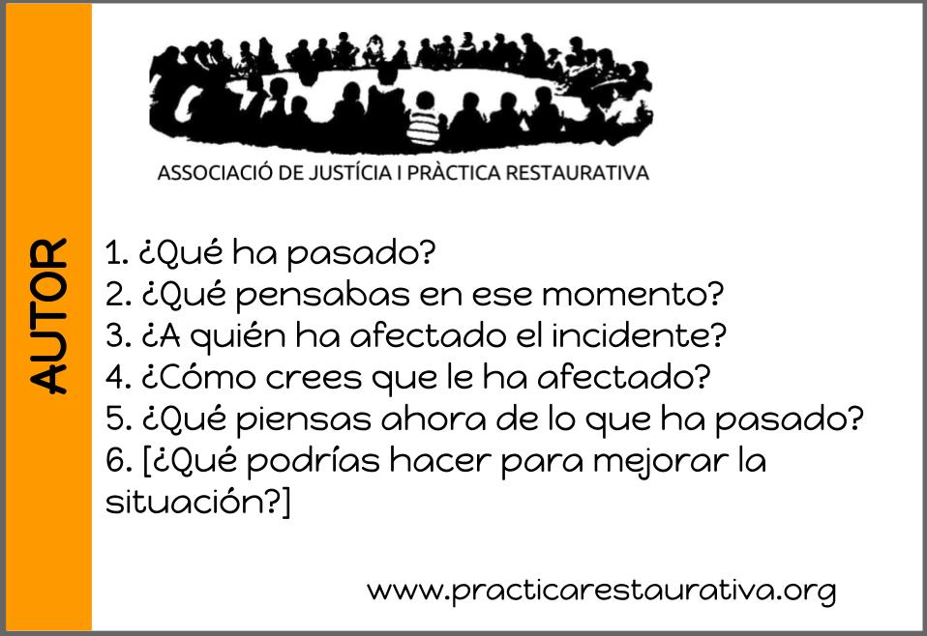

Slide 59
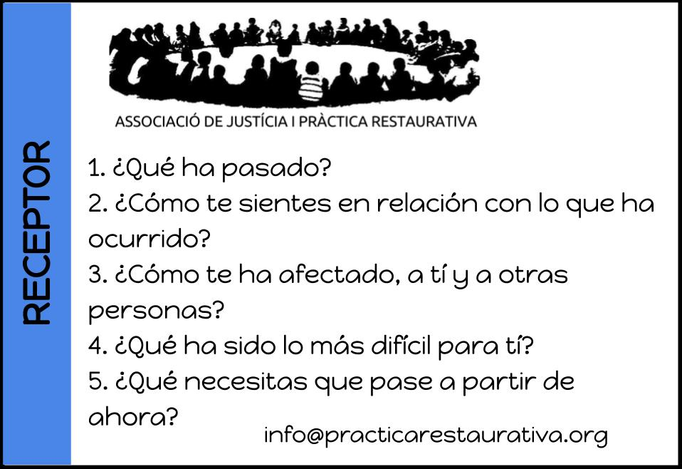

Slide 60
5 Principios restaurativos
Belinda Hopkins
60

Slide 61
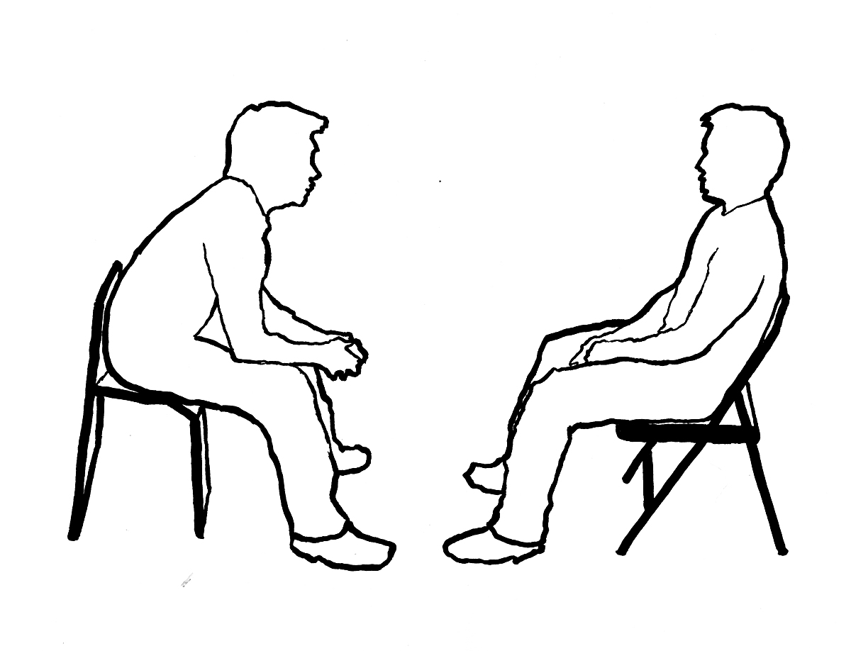
1. Percepción personal
Cada persona tiene su forma de ver las cosas, que hay que escuchar
61

Slide 62
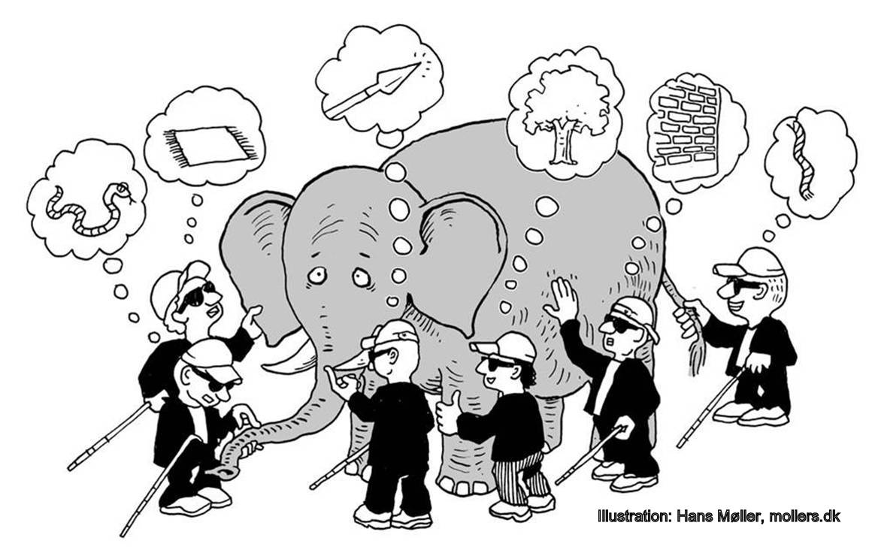

Slide 63



2. Lo que pensamos influye en cómo nos sentimos y ambos afectan a lo que decimos y hacemos
63

Slide 64
HECHOS
CONDUCTAS
SENTIMIENTOS
PENSAMIENTOS
NECESIDADES

Slide 65
HECHOS
CONDUCTAS
SENTIMIENTOS
PENSAMIENTOS
NECESIDADES

Slide 66
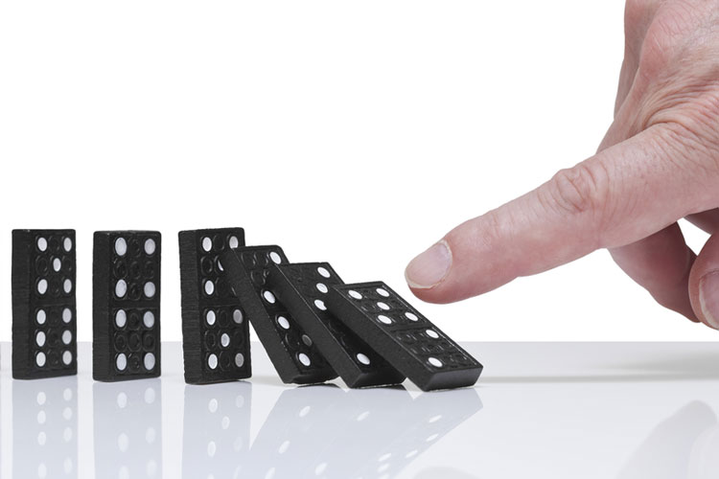

3. Nuestras acciones afectan a la gente que nos rodea
66

Slide 67
4. Nuestras acciones son estrategias que aplicamos para cubrir nuestras necesidades
Respeto
Diversión
Justicia
Valoración
67

Slide 68
HECHOS
CONDUCTAS
SENTIMIENTOS
PENSAMIENTOS
NECESIDADES

Slide 69

5. Las personas afectadas por una situación son las más adecuadas para resolverla
69

Slide 70

Una cosa
que voy a poner en pràctica
Ricard Vila ricardvb58@gmail.com
Vicenç Rul.lan vrullan@gmail.com

